Slide 1

Oportunidades em Infraestrutura
48º CONGRESSO NACIONAL DA ABIPEM
Agosto 2014
Flávio Arakaki
Diretor de Gestão de Ativos de Terceiros

Slide 2
1
ATIVOS DE INFRAESTRUTURA x RPPS
2
CASES DE SUCESSO
3
NOVAS OPORTUNIDADES DE INVESTIMENTO

Slide 3
1
ATIVOS DE INFRAESTRUTURA x RPPS

Slide 4
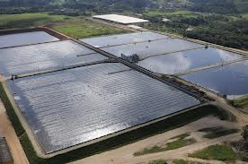
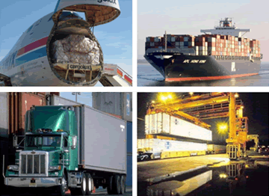
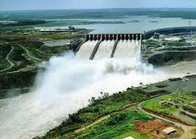
ATIVOS DE INFRAESTRUTURA
Características Principais
Setores Principais: rodovia, ferrovia, energia, porto, aeroporto, saneamento, telecomunicações;
Tipo de Indústria: em geral monopólio legal, com altas barreiras à entrada de concorrentes.
Investimentos: altos volumes de recursos para viabilizar os projetos (estradas, pontes, hidrelétricas, portos, rede de abastecimento/tratamento de água etc);
Prazos: longos prazos de maturação dos projetos e de duração (estradas, ferrovias, linhas de transmissão)
Geração de caixa robusta e previsível: com boa previsibilidade da capacidade de pagamento de dívidas e da distribuição de dividendos;

Slide 5




ATIVOS DE INFRAESTRUTURA
Características Principais
Receitas protegidas da inflação: tarifas reajustadas por índices de preços (IPCA, IGP-M, IPC),
Substitutos: por força do monopólio, das barreiras de entrada e da sua essencialidade, dificilmente há substitutos, normalmente um setor é complementar ao outro. (ex: Concessionária de Água ou Energia)
Demanda com baixa elasticidade: ativos em que a demanda é menos sensível as oscilações da economia (ex: consumo de água)
Ativos com Economia de Escala: após o investimento inicial alto, o custo de manutenção é relativamente baixo, tornando o ativo um gerador de caixa quando maduro. (ex: rodovias)

Slide 6



ATIVOS DE INFRAESTRUTURA
Riscos
Contratuais: definem os riscos, direitos e obrigações das contrapartes;
Performance: os contratos podem prever níveis elevados de performance que não são realizáveis;
Tecnológicos: adoção de tecnologias poucos testadas, com poucos fornecedores e assistência técnica;
Crédito: embora os serviços sejam pagos logo que são ofertados, alguns deles são essências, dificultando a sua suspensão para usuários inadimplentes;
Demanda: as estimativas podem estar excessivamente otimistas;
Financeiro: as receitas, embora previsíveis, podem ser menores do que as estimadas e o concessionário não conseguir reajustá-las adequadamente.

Slide 7
ATIVOS DE INFRAESTRUTURA
Tipo de Projetos
Greenfield: Projetos que partem do “zero”, ligados a construção e/ou desenvolvimento do ativo (ex: construção Belo Monte e Santo Antônio):
  Objetivo dos Investidores: Ganho de Capital;
  Prazo de Maturação: longo, com curva “J”.
  Risco: Maior
Brownfield: Projetos que já são operacionais (ex: Rodovia):
  Objetivo dos Investidores: Dividendos;
  Prazo de Maturação: ativos já operacionais, geradores de caixa;
  Risco: Menor

Slide 8
ATIVOS DE INFRAESTRUTURA
Tipos de Retorno
O retorno de um investimento em infraestrutura é dado por dois componentes:
Renda (Yeld): Dividendos recebidos quando o projeto já está operacional, como geralmente os projetos apresentam fluxo de caixa robustos e previsíveis, este componente da remuneração assemelha-se a um ativo de Renda Fixa.
Ganho de Capital: Ganho relacionado a valorização devido a venda ou reavaliação do ativo, este componente de remuneração assemelha-se a um ativo de Renda Variável.

Slide 9
ATIVOS DE INFRAESTRUTURA
Risco x Retorno (Investimento em FIP)

Slide 10
ATIVOS DE INFRAESTRUTURA
Por que os RPPS deveriam investir?
Receitas protegidas contra a Inflação: previsíveis ao longo do tempo, reajustados por índices de preços como IPCA, IGP-M, IPC (proteção contra perda de poder aquisitivo, de acordo com as metas atuariais);
Prazos dos Contratos: os ativos de infraestrutura possuem vida útil longa com contratos superiores a 20 ou 30 anos, permitindo ao RPPS fazer o casamento entre ativo e passivo (ALM);
Fluxos de Caixa Robustos: permitem a geração de caixa mesmo em momentos de baixo dinamismo econômico com forte distribuição de dividendos (proteção da carteira, mesmo em momentos de crise);
Diversificação: Baixa Correlação com outras classes de ativos:
Riscos: podem ser atenuados ou transferidos mediante a adoção de mecanismos contratuais bem negociados e estudos prévios acurados (diligências diversas para averiguar potenciais riscos antecipadamente, possui características de Renda Fixa e de Renda Variável);
Retorno: ativos têm apresentado ganhos superiores a IPCA + 7% a.a. e com baixa oscilação.

Slide 11
2
CASES DE SUCESO

Slide 12


Experiência – Case FI-FGTS
  R$ 28,0 bilhões de ativos de infraestrutura sob gestão sendo, aproximadamente:
    R$ 2,7 bilhões investidos em 7 projetos de Rodovia,
    R$ 2,2 bilhões investidos em 6 projetos de Portos, e
    R$ 3,0 bilhões investidos em 6 projetos de Ferrovia.
2008
2009
2010
2011
2012
1S2013
3 Investimentos
1 Equity
1 Debênture
1 FIP
R$ 2,9 bilhões
8 Investimentos
8 Debêntures
R$ 4,5 bilhões
3 Investimentos
3 Equities
R$ 540 milhões
9 Investimentos
6 Equities
2 Debêntures
1 FIP
R$ 4,2 bilhões
10 Investimentos
5 Equities
3 Debêntures
1 FIDC
1 FIP
R$ 3,8 bilhões
11 Investimentos
4 Equities
6 Debêntures
1 FIDC
R$ 9,2 bilhões

Slide 13
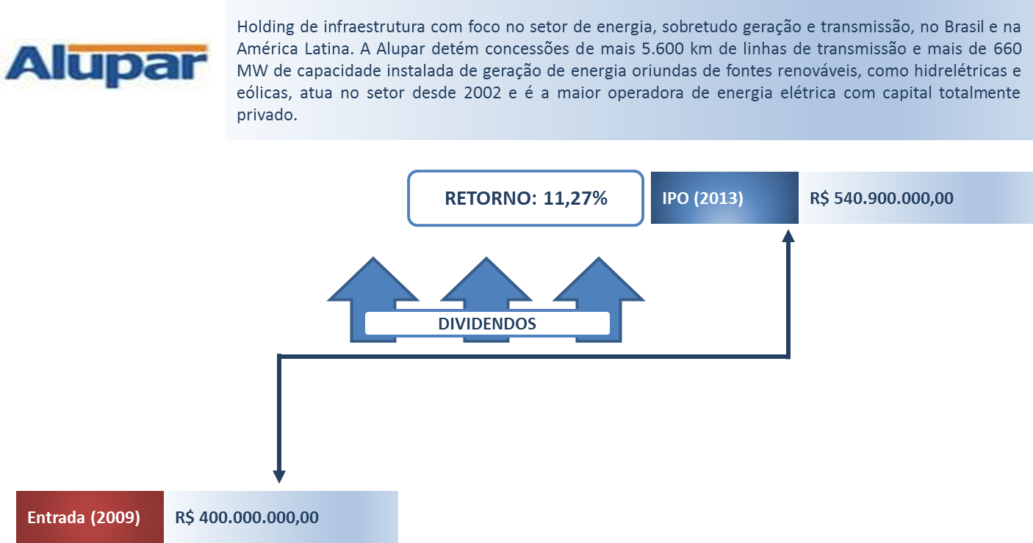
ATIVOS DE INFRAESTRUTURA
Experiência CAIXA – Cases de Investimento

Slide 14

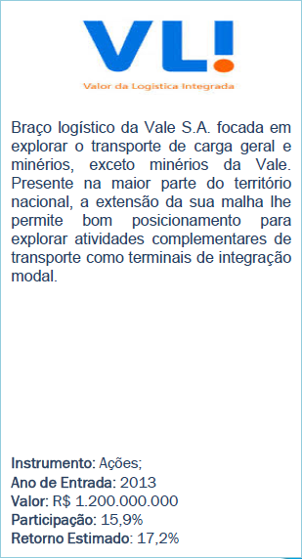

ATIVOS DE INFRAESTRUTURA
Experiência CAIXA – Cases de Investimento
Projeto com a finalidade de implantar e explorar empreendimentos logísticos e de infraestrutura industrial em regiões próximas a grandes polos de investimento. Sua localização privilegiada é o principal atrativo e vantagem competitiva.
A proximidade ao Porto de Suape e da região metropolitana de Recife faz com que o local seja o mais apropriado para as empresas que tiverem atividades relacionadas com o porto. Parcerias com grandes empresas, como FEDEX.
Instrumento: Ações;
Valor: R$ 500.000.000
Ano de Entrada: 2010
Participação: 39,75%
Retorno Estimado: 20,5%
Empresa criada pela ALL e a Standard Logística para explorar o transporte de cargas via contêiner integrando os modais ferroviário, rodoviário e portuário. A companhia pode explorar toda a malha da ALL, onde está concentrado aproximadamente 70% do PIB nacional.
Instrumento: Ações;
Ano de Entrada: 2013
Valor: R$ 400.000.000
Participação: 22,22%
Retorno Estimado: 15,5%

Slide 15
3
NOVAS OPORTUNIDADES DE INVESTIMENTO

Slide 16
ATIVOS DE INFRAESTRUTURA
Oportunidades
  A economia brasileira tem apresentado grandes perspectivas e oportunidades de crescimento, tendo em vista a forte ascensão social que alavanca a capacidade de consumo das famílias e amplia a demanda sobre toda a economia, o que exigirá grandes investimentos em infraestrutura.
Dados Econômicos
5º maior país do mundo;
200 milhões de hab., 5º mais populoso do mundo;
7ª maior economia do mundo;
10ª maior indústria de papel e celulose;
50% da economia Sul-Americana;
Mais moderno e avançado sistema bancário do mundo;
Um dos mais modernos sistemas de telecomunicação do mundo.
Mercado consumidor
8º mercado consumidor do mundo;
3º maior mercado de produtos de beleza e saúde;
3º maior mercado de computadores;
4º maior mercado de telefones celulares, automóveis e TVs;
5º maior mercado de equipamentos médicos.
Fornecedor mundial de alimentos
Maior exportador de café, suco de laranja, açúcar, grãos de soja e de carne de frango;
2º maior exportador de carne bovina, óleo e farelo de soja e 4º maior exportador de carne suína e de milho;
Maior produtor de café, cana de açúcar e laranja e 2º maior produtor de grãos de soja e carne bovina;
3º maior produtor de carne de frango e 4º maior produtor de milho e carne suína;
Maior rebanho bovino comercial do mundo, com mais de 198 milhões de cabeças de gado;
3º maior produtor mundial de frutas;
Vastas áreas disponíveis para a expansão da agricultura e a maior extensão de terras agrícolas do mundo.

Slide 17
ATIVOS DE INFRAESTRUTURA
Oportunidades
  O Brasil possui a maior disponibilidade de terras cultiváveis e de água doce do mundo, gerando alto potencial para a agricultura;
  De acordo com a ONU a renda da população rural da China corresponde a 1/3 da renda da população urbana, de modo que o crescimento das taxas de urbanização faz com que o consumo de alimentos aumente consideravelmente;
  Estudo da Bain & Company aponta que até 2020 o número de pessoas com renda familiar superior a US$ 5 mil saltará dos atuais 3,6 bilhões para 4,9 bilhões de pessoas, criando grandes oportunidades para países com disponibilidade de áreas agricultáveis como o Brasil;
  Projeções de crescimento da produção agropecuária favorecem o aumento da demanda por transportes para escoar a produção;
  A produção agrícola brasileira ocorre no interior do país e percorre grandes distâncias até chegar aos portos;
  Os investimentos em infraestrutura favorecem toda a economia e reduz os custos com transporte, mediante o aumento da qualidade dos equipamentos (vias, trilhos etc);
  Os ganhos de eficiência e produtividade obtidos poderão ser repassados para o produto, conferindo-lhe maior competividade.

Slide 18
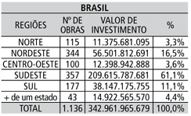
ATIVOS DE INFRAESTRUTURA
Oportunidades
  Oportunidades de Negócio: O Brasil possui diversas oportunidades de investimento no setor de infraestrutura, tendo em vista os gargalos existentes no setor que não suportam o crescimento da economia;
  Apoio Governamental: reconhecimento do governo da necessidade de aumentar os investimentos em infraestrutura;
  Concessões e PPP: o governo tem mudado sua atuação e estimulado a ação de investidores privados para viabilizar os investimentos em infraestrutura;
  PAC e PIL;
  Ampliação dos incentivos a créditos de longo prazo para Companhia Privadas que investem no setor;
  Necessidades e oportunidades em todas as regiões do país com destaque para sudeste, nordeste e sul.
Fonte: Sobratema

Slide 19
ATIVOS DE INFRAESTRUTURA
Oportunidades
RODOVIAS
Terminais multimodais, BTS, SLB, silos, operadores logísticos etc;
Investimento de R$ 52 bilhões.
AEROPORTOS
Terminais multimodais, operadores de carga de alto valor agregado (Manaus – Viracopos);
R$ 8,7 bilhões em investimentos.
FERROVIAS
Terminais multimodais, BTS, SLB, silos, operadores logísticos etc;
R$ 99 bilhões em investimentos.
PORTOS
Terminais multimodais, BTS, SLB, silos, operadores logísticos etc;
R$ 60 bilhões em investimentos.
Concessão de 7.000 km em diversas regiões com duplicação de 3.900 km;
Concessão de 2 aeroportos (o 2º e o 5º mais movimentados do país);
Concessão de 10.000 km de ferrovias;
Terminais de uso público e privado no NO, NE, SE e SUL;

Slide 20


